Slide 1

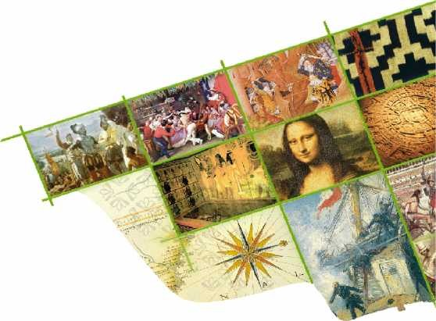
Historia y Geografía y Ciencias Sociales
5° Básico
¿Cómo es Chile?

Slide 2
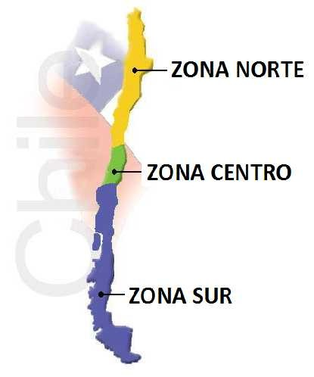
ZONAS
NATURALES
DE
CHILE

Slide 3
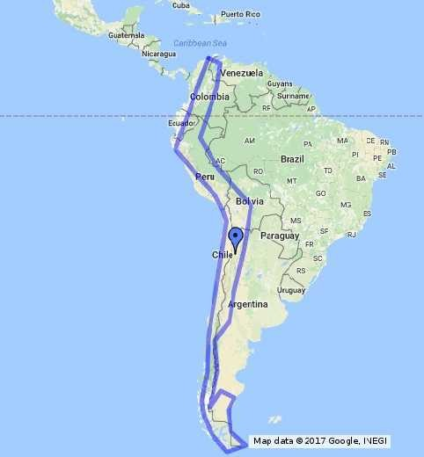
La Cordillera de los
Andes,
relieve
América
también
cadenas
es
un
tipo
de
en
sur,
presente
del
conocida como
montañosas,
que pasa por Argentina,
Chile,
Bolivia,
Colombia
Ecuador, Perú y parte de
Venezuela

Slide 4
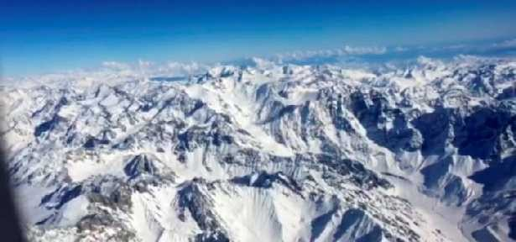
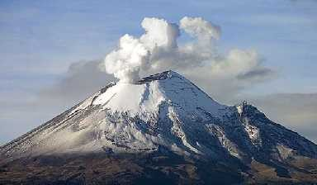
Relieves presentes
en nuestro país:
LA CORDILLERA
DE LOS ANDES
VOLCANES

Slide 5
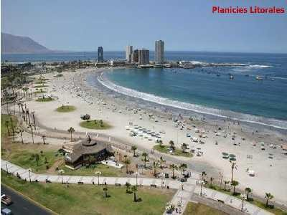
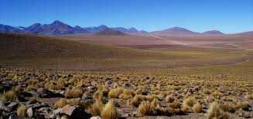
EL
ALTIPLANO
LAS PLANICIES
LITORALES

Slide 6
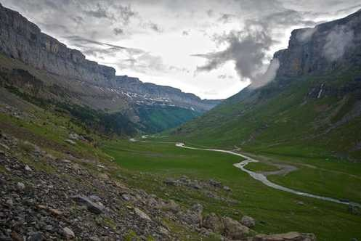
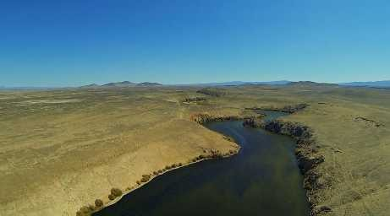
El
rio
LOA
LOS VALLES

Slide 7
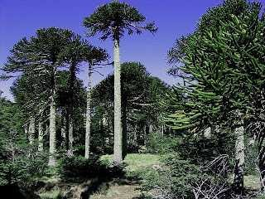
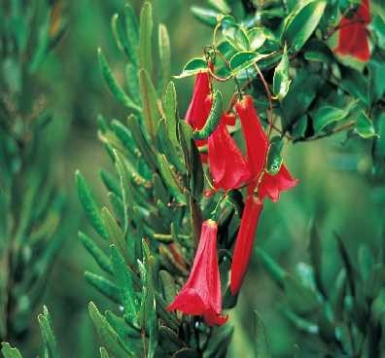
Vegetación o flora: son las plantas, arboles o flores presentes de un
lugar, pueden ser escasas o abundante.

Slide 8
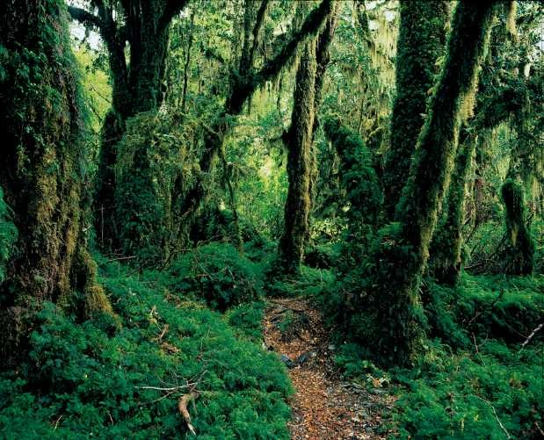
Bosques
nativos: se
encuentran en la
zona sur y
austral de
nuestro país

Slide 9
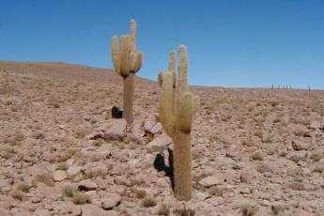
Cactus: presente en la zona norte, ya que
necesita de poca agua.

Slide 10
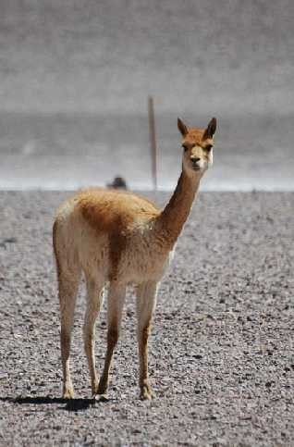
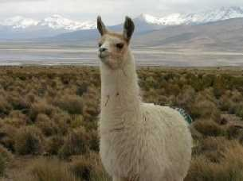
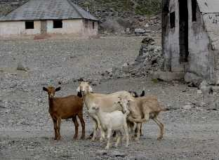
Fauna
norte
Chile:
zona
de
llamas,
vicuñas
alpacas
cabras
y

Slide 11
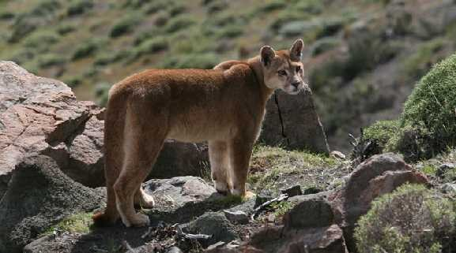
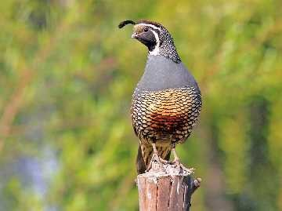
Fauna presente en la zona central:

Slide 12
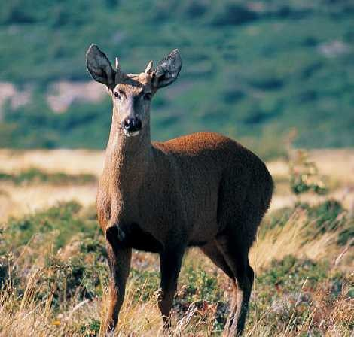
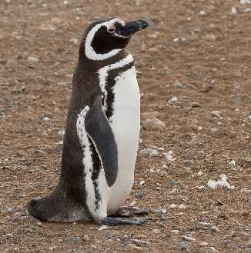
Fauna zona
sur de Chile

Slide 13
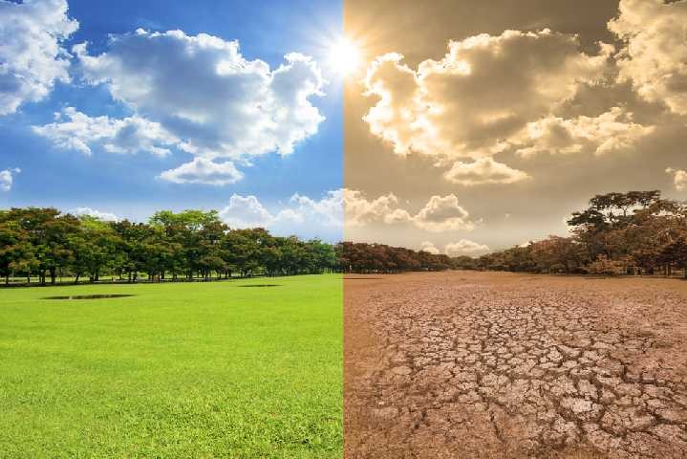
CLIMA Y VEGETACIÓN

Slide 14
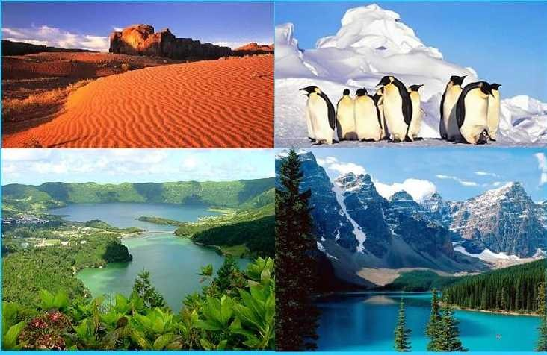
Tipos de climas:

Slide 15
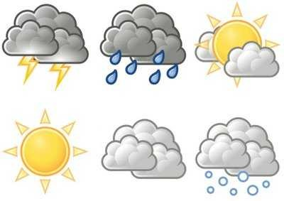
El tiempo atmosférico: son los cambios que ocurren
diariamente en un lugar.

Slide 16
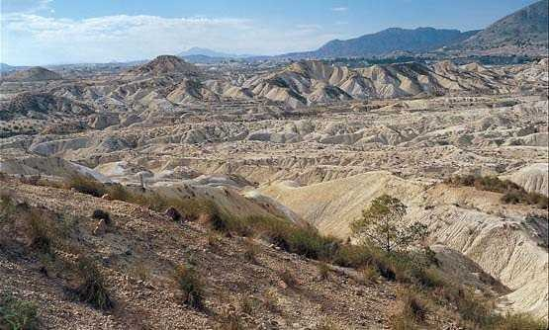
Clima zona norte: Desértico

Slide 17
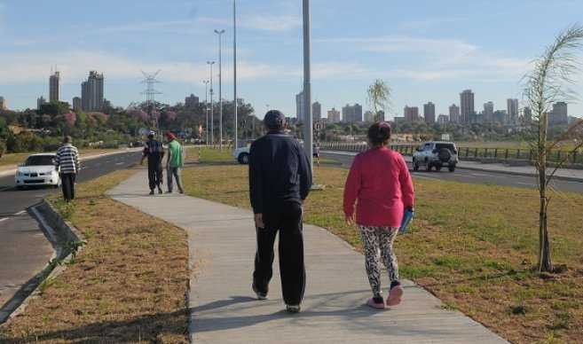
Clima zona central: TEMPLADO

Slide 18
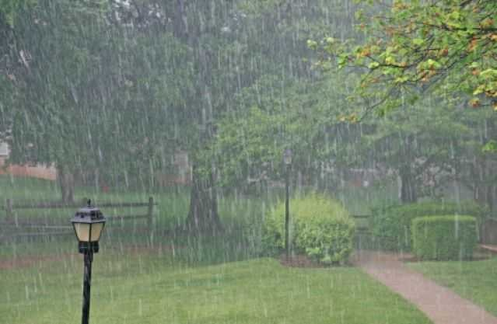
Clima zona sur: TEMPLADO LLUVIOSO

Slide 19
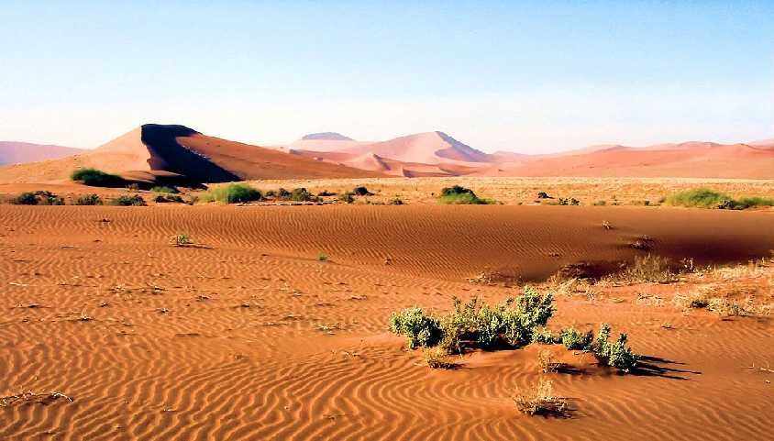
Zona natural Norte: Desierto de Atacama

Slide 20
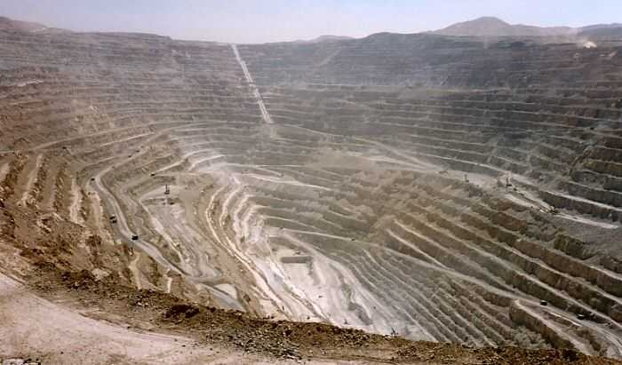
CHUQUICAMATA: mina a tajo abierto mas grande del
mundo, ubicada en la zona norte, en donde se extraen
minerales como el cobre.

Slide 21
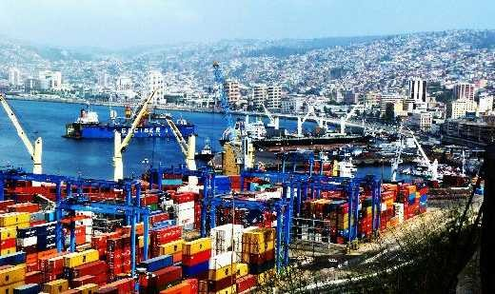
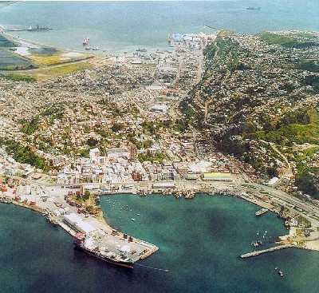
Puerto de Valparaíso y Talcahuano

Slide 22
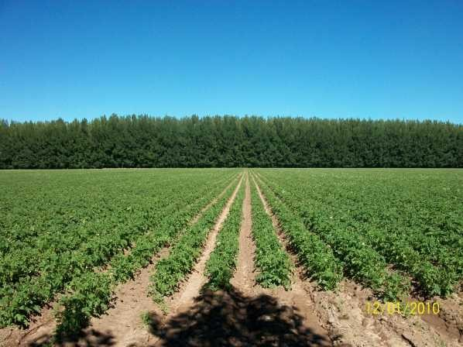
Zona natural: zona central

Slide 23
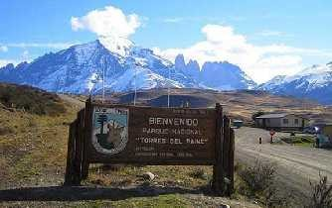
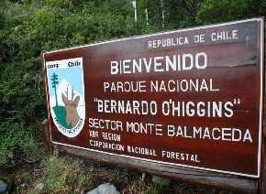
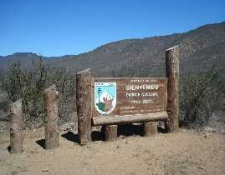
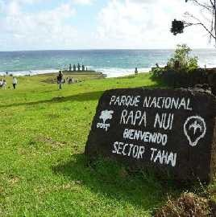
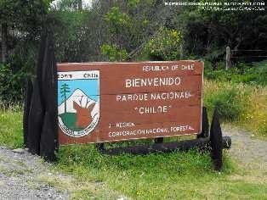
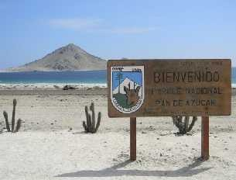
Parques Nacionales: lugares en donde podemos encontrar vegetación, flora y fauna
de un lugar, la cual esta protegida.

Slide 24

¿Qué
aprendimos
hoy?

